Slide 1
Taller de Bases de Datos
Introducción a MongoDB

Slide 2
Contenidos
Introducción
Formato de Documento
Consultas Básicas
Conexión a Spring

Slide 3
Introducción

Slide 4

Introducción
MongoDB es una base de datos clasificada como NoSQL orientada a Documentos.
Utiliza una estructura de documentos similar a JSON

Slide 5
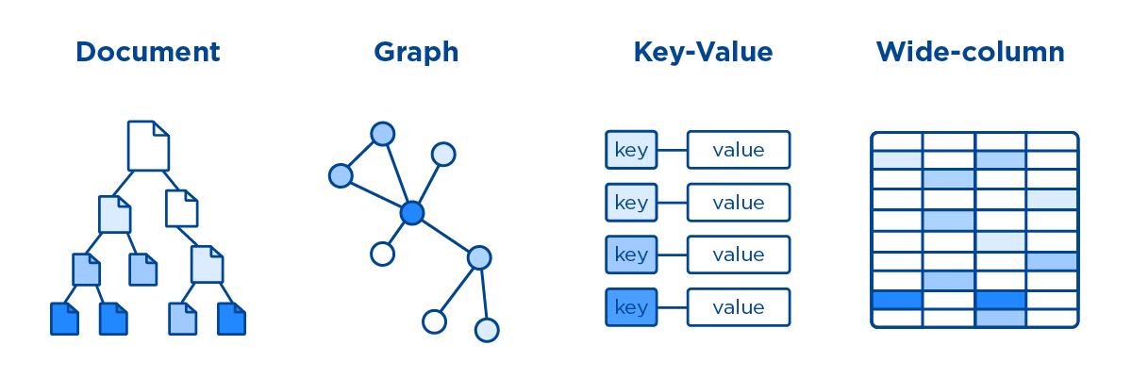
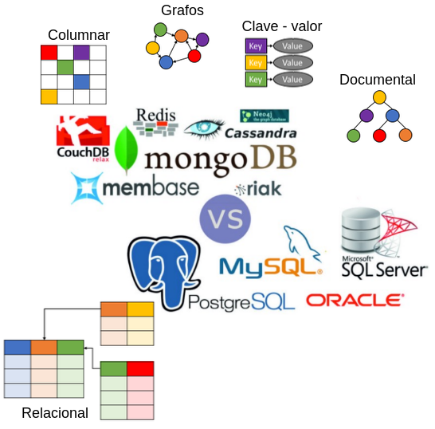
Base de Datos No-SQL

Slide 6
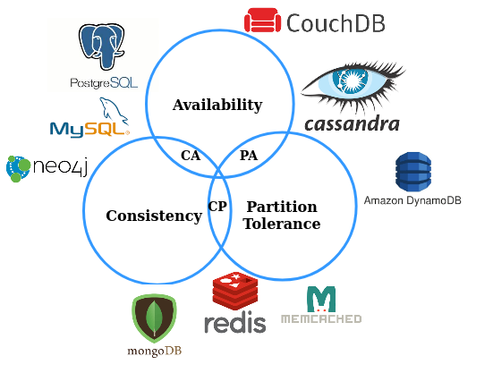
Teorema de CAP
Consistencia, todos los clientes tienen la misma vista de datos
Disponibilidad, todos los clientes de base de datos pueden leer y escribir datos
Tolerante a partición, la base de datos puede ser dividida en varias máquinas, y esta puede seguir funcionando pese a interrupción de segmentos

Slide 7
Algunas características de MongoDB
Lenguaje de consultas basado en JavaScript.
Indexación
Replicación
Balance de carga (vía sharding)
Agregación (vía Map/Reduce)
Desde versión 4
Transacciones ACID (Atomicidad, Consistencia, Aislamiento, Durabilidad)

Slide 8
Algunas características de MongoDB
Bases de datos relacionales como MySQL y PostgreSQL garantizan atomicidad, consistencia, aislamiento y durabilidad.
Generalmente, bases de datos NoSQL como MongoDB transan propiedades ACID por otras como disponibilidad 100%.
Desde su versión 4, MongoDB anuncia transacciones ACID aunque ciertos análisis lo cuestionan *
https://jepsen.io/analyses/mongodb-4.2.6

Slide 9
Transacciones ACID
Atomicidad, cuando una operación consiste en una serie de pasos, de los que o bien se ejecutan todos o ninguno
Consistencia, Se ejecutan solo aquellas transacciones que aseguran que no se romperan las reglas de la base de datos.
Aislamiento, asegura que una operación no puede afectar a otra.
Durabilidad, perisitencia del dato en el tiempos

Slide 10
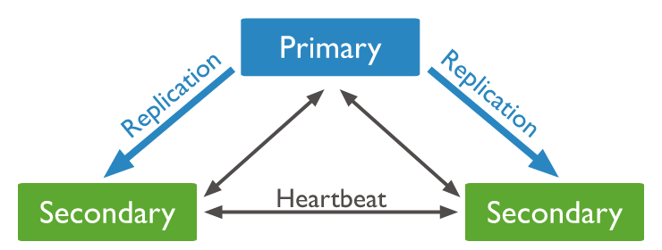
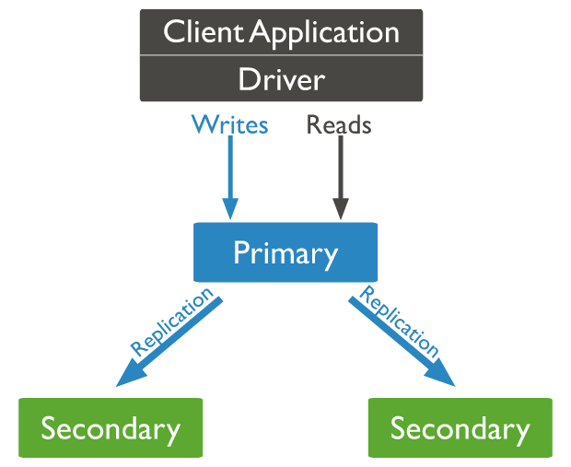
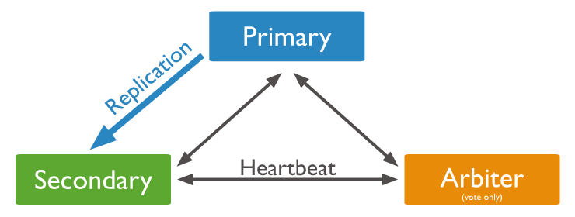
Mongodb Replicación

Slide 11
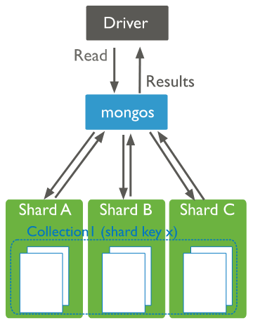
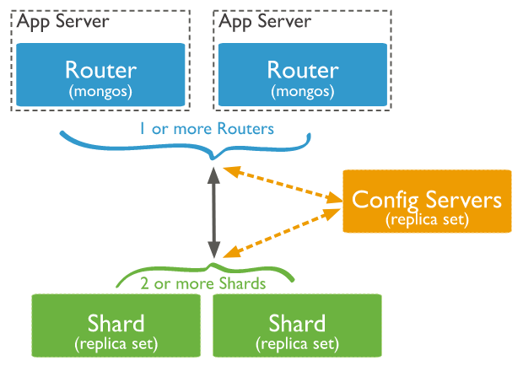
Mongodb Particiones

Slide 12
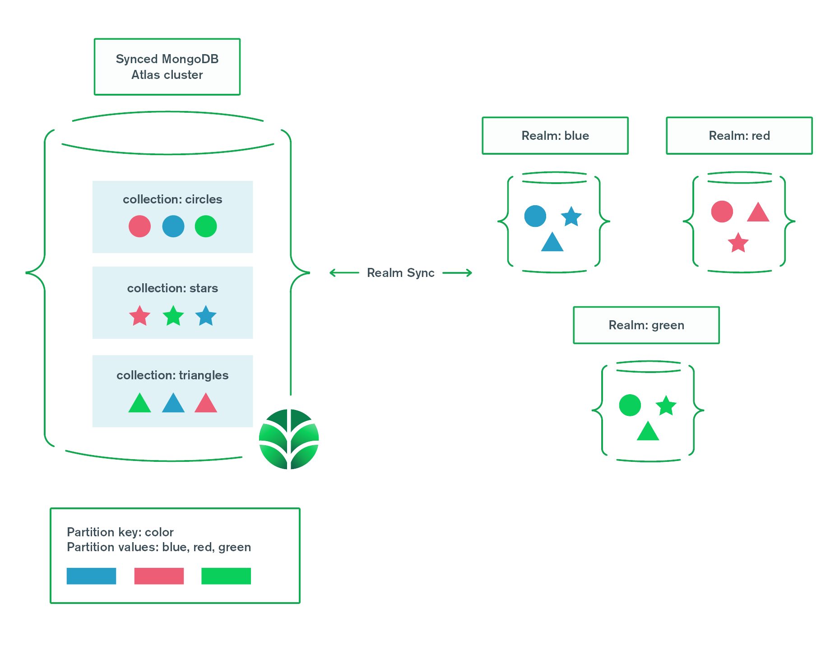
Mongodb Particiones

Slide 13
Mongodb Particiones

Slide 14
Instalación
Instalación en Ubuntu
Instalación en MacOS
Instalación en Windows
Clientes:
Robo3t
Mongodb Compass

Slide 15
Ejecutando la consola
Una vez instalada la BD, iniciamos la consola de MongoDB ejecutando:
mongo en el terminal en Linux/Mac
"C:\Program Files\MongoDB\Server\4.4\bin\mongo.exe" en Windows.

Slide 16
Consultas

Slide 17
Estructura de documento MongoDB
{ "_id": "5cf0029caff5056591b0ce7d", "firstname": "Jane", "lastname": "Wu", "address": { "street": "1 Circle Rd", "city": "Los Angeles", "state": "CA", "zip": "90404" }, "hobbies": ["surfing", "coding"] }

Slide 18

Consultas
Si tenemos nuestra tabla de perros en SQL
id | name | age | color
1 | Moneda | 10 | blanco
2 | Turrón | 1 | café

Slide 19
Consultas
Resulta la siguiente estructura
Dos “Documentos”, que de almacenan en una “Colección”, llamada “Perros”
{ "_id" : ObjectId("5f2f3dfafc817401512987e5"), "name" : "Moneda", "age" : 10, "color" : "blanco" } { "_id" : ObjectId("5f2f3e15fc817401512987e6"), "name" : "Turrón", "age" :1, "color" : "café" }

Slide 20
Traer a todos los perros
SELECT * FROM DOG;
db.dog.find({});
{ "_id" : ObjectId("5f2f3dfafc817401512987e5"), "name" : "Moneda", "age" :10, "color" : "blanco" } { "_id" : ObjectId("5f2f3e15fc817401512987e6"), "name" : "Turrón", "age" : 1, "color" : "café" }
id | name | age | color
1 | Moneda | 10 | blanco
2 | Turrón | 1 | café

Slide 21
Traer al perro con nombre “Turrón”
SELECT * FROM dog WHERE name = "Turrón";
db.dog.find({"name":"Turrón"})
{ "_id" : ObjectId("5f2f3e15fc817401512987e6"), "name" : "Turrón", "age" :1, "color" : "café" }
id | name | age | color
2 | Turrón | 1 | café

Slide 22
Algunas otras consultas
Traer todos los perros menores a 5 años.
SELECT * FROM dog WHERE age < 5;
db.dog.find({"age":{$lt:5}});
Combinando condiciones:
SELECT * FROM dog WHERE age < 5 AND color = "café";
db.dog.find({"color":"café", "age":{$lt:5}});

Slide 23
Algunas otras consultas
https://docs.mongodb.com/manual/reference/method/db.collection.find/
Traer los perros de color café o los perros de 10 años:
SELECT * FROM dog WHERE age = 10 OR color = "café";
db.dog.find({$or:[{"color":"café"},{"age":10}]});
Seleccionar solamente el nombre (proyección) y ordenar por edad:
SELECT name FROM dog ORDER BY age ASC;
db.dog.find({},{"name":1, "_id":0}).sort({"age":1});

Slide 24
Insertando documentos
Insertando un dato
db.collection.insertOne();
Ejemplo
db.dog.insertOne({"name":"Gualeta", "age":5, "color":"negro"});
Insertando muchos datos;
db.collection.insertMany([
{...},
{...}
]);

Slide 25
Actualizando documentos
Existen varias funciones para actualizar
db.collection.updateOne(<filter>, <update>, <options>) db.collection.updateMany(<filter>, <update>, <options>) db.collection.replaceOne(<filter>, <update>, <options>)
Ejemplo, actualizando la edad de Gualeta
db.dog.updateOne(
{"name":"Gualeta"},
{$set:{"age":6}}
);

Slide 26
Eliminando documentos
Existen dos funciones para eliminar:
db.collection.deleteMany()
db.collection.deleteOne()
Eliminar todos los perros:
db.dog.deleteMany({});
Eliminar un perro:
db.dog.deleteOne({"name":"Gualeta"});

Slide 27
Conexión a Spring

Slide 28
Conexión a Spring
Conexión básica para MongoDB en Spring, asume que la base de datos no tiene seguridad.
Código fuente.
Documento con la explicación del código.

Slide 29
Más información
Documentación Oficial
Ejemplo de conexión Spring con REST

